Slide 1










【野火】μCOS-III内核实现与应用开发实战指南
第27章 CPU利用率及栈检测统计
淘宝：fire-stm32.taobao.com
论坛： www.firebbs.cn
扫描进入淘宝店铺

Slide 2
【野火】μCOS-III内核实现与应用开发实战指南
主讲内容
27.1 CPU利用率的基本概念及作用
27.2 CPU利用率统计初始化
27.3 栈溢出检测概念及作用
27.4 栈溢出检测过程
27.5 统计任务OS_StatTask()
27.6 栈检测OSTaskStkChk()
27.7 任务栈大小的确定
27.8 CPU利用率及栈检测统计实验
参考资料:《μCOS-III内核实现与应用开发实战指南》

Slide 3
【野火】μCOS-III内核实现与应用开发实战指南
CPU利用率的基本概念及作用
CPU利用率其实就是系统运行的程序占用的CPU资源，表示机器在某段时间程序运行的情况
一个系统设计的好坏，可以使用CPU利用率来衡量，一个好的系统必然是能完美响应急需的处理，并且系统的资源不会过于浪费
μC/OS提供的CPU利用率统计是一个可选功能，只有将OS_CFG_STAT_TASK_EN宏定义启用后用户才能使用CPU利用率统计相关函数，该宏定义位于os_cfg.h文件中

Slide 4
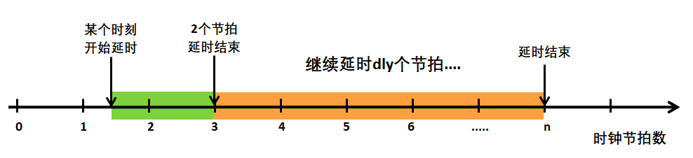
【野火】μCOS-III内核实现与应用开发实战指南
CPU利用率统计初始化
在统计CPU 利用率之前必须先调用OSStatTaskCPUUsageInit()函数进行相关初始化，这个函数的目的就是为了计算只有空闲任务时CPU在某段时间内的运算最大值，也就是OSStatTaskCtrMax

Slide 5
【野火】μCOS-III内核实现与应用开发实战指南
栈溢出检测概念及作用
如果处理器有MMU或者MPU，检测栈是否溢出是非常简单的，MMU和MPU是处理器上特殊的硬件设施，可以检测非法访问，如果任务企图访问未被允许的内存空间的话，就会产生警告
如果需要使用栈溢出检测的功能，就需要用户自己在App_OS_TaskSwHook()钩子函数中自定义实现（我们不实现该功能），需要使用μC/OS为我们提供的栈检测功能，想要使用该功能就需要在os_cfg_app.h文件中将OS_CFG_STAT_TASK_STK_CHK_EN宏定义配置为1。

Slide 6
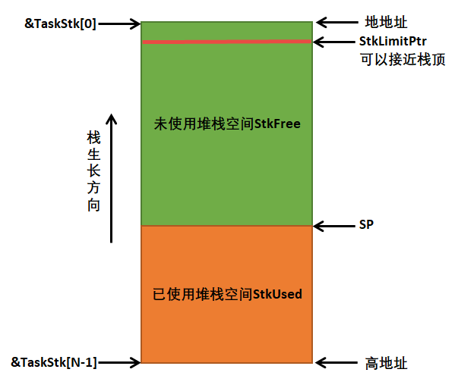
【野火】μCOS-III内核实现与应用开发实战指南
某些处理器中有一些栈溢出检测相关的寄存器，当CPU的栈指针小于（或大于，取决于栈的生长方向）设置于这个寄存器的值时，就会产生一个异常（中断），异常处理程序就需要确保未允许访问空间代码的安全（可能会发送警告给用户，或者其他处理）。任务控制块中的成员变量StkLimitPtr就是为这种目的而设置的

Slide 7
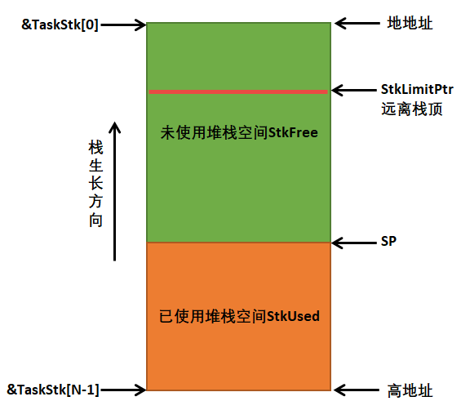
【野火】μCOS-III内核实现与应用开发实战指南
那么μC/OS中对于没有MPU的处理器是怎么做到栈检测的呢
当从一个任务切换到另一个任务的时候，调用一个钩子函数OSTaskSwHook()，它允许用户扩展上下文切换时的功能。

Slide 8
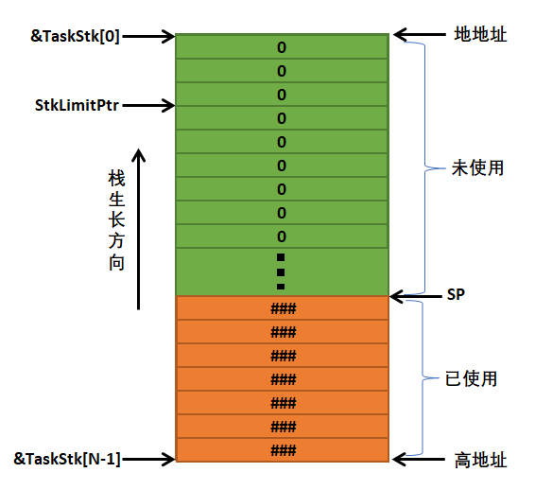
【野火】μCOS-III内核实现与应用开发实战指南
栈溢出检测过程
以STM32的栈生长方向为例子（高地址向低地址生长），在任务初始化的时候先将任务所有的栈都置 0，使用后的栈不为 0，在检测的时候只需从栈的低地址开始对为0的栈空间进行计数统计，

Slide 9
【野火】μCOS-III内核实现与应用开发实战指南
统计任务OS_StatTask()
μC/OS提供了统计任务的函数，该函数为系统内部函数（任务），在启用宏定义OS_CFG_STAT_TASK_EN后，系统会自动创建一个统计任务——OS_StatTask()，它会在任务中计算整个系统的CPU 利用率，各个任务的 CPU 利用率和各个任务的栈使用信息

Slide 10
【野火】μCOS-III内核实现与应用开发实战指南
栈检测OSTaskStkChk()
μC/OS提供OSTaskStkChk()函数用来进行栈检测，在使用之前必须将宏定义OS_CFG_STAT_TASK_STK_CHK_EN配置为1，对于需要进行任务栈检测的任务，在其被OSTaskCreate()函数创建时，选项参数 opt 还需包含 OS_OPT_TASK_STK_CHK。统计任务会以我们设定的运行频率不断更新栈使用的情况并且保存到任务控制块的StkFree和StkUsed成员变量中，这两个变量分别表示任务栈的剩余空间与已使用空间大小，单位为任务栈大小的单位（在STM32中采用4字节）

Slide 11
【野火】μCOS-III内核实现与应用开发实战指南
任务栈大小的确定
任务栈的大小取决于该任务的需求，设定栈大小时，我们就需要考虑：所有可能被栈调用的函数及其函数的嵌套层数，相关局部变量的大小，中断服务程序所需要的空间，另外，栈还需存入CPU寄存器，如果处理器有浮点数单元FPU寄存器的话还需存入FPU寄存器。

Slide 12
【野火】μCOS-III内核实现与应用开发实战指南
CPU利用率及栈检测统计实验
CPU利用率及栈检测统计实验是在μC/OS中创建了四个任务，其中三个任务是普通任务，另一个任务用于获取CPU利用率与任务相关信息并通过串口打印出来。

Slide 13
【野火】μCOS-III内核实现与应用开发实战指南
THANKS
淘宝：fire-stm32.taobao.com
论坛： www.firebbs.cn
扫描进入淘宝店铺

